Slide 1


QUẢN TRỊ MẠNG MÁY TÍNH
TRIỂN KHAI GROUP POLICY OBJECTS (GPO)
Nhóm Anh Em

Slide 2
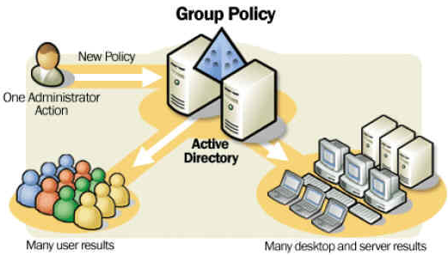
Chủ đề:
TRIỂN KHAI GPO
CHẶN CMD, ĐỔI WALLPAPER,
CHẶN TASK MANAGER
Nhóm Anh Em
Thành viên :
Nguyễn Nhật Linh 180837
Nguyễn Văn Thuận 188471
Lâm Hoàng Tú 177643
Trần Hữu Lộc 188441
Võ Quốc Khải 180843

Slide 3
ĐỊNH NGHĨA GPO
Group Policy là tập hợp các thiết lập cấu hình cho Computer và Users , xác định cách thức để các chương trình , tài nguyên mạng và hệ điều hành làm việc với người dùng và máy tính trong 1 tổ chức . Mục đích sử dụng GPO nhằm triển khai các chính sách từ miền máy chủ Domain Controller xuống Users . Group Policy có thể dùng để triển khai phần mềm cho một hoặc hoặc nhiều máy trạm nào đó một cách tự động; để ấn định quyền hạn cho một số người dùng mạng, để giới hạn những ứng dụng mà người dùng được phép chạy; để kiểm soát hạn ngạch sử dụng đĩa trên các máy trạm; để thiết lập các kịch bản (script) đăng nhập (logon), đăng xuất (logout), khởi động (start up), và tắt máy (shut down).

Slide 4
CHỨC NĂNG CỦA GPO
Các Group Policy có thể dùng để triển khai cài đặt phần mềm xuống các máy trạm trong miền một cách tự động. Dùng để ấn định các quyền hạn cho người dùng trong mạng.
Giới hạn phần mềm được cài đặt trên máy Client, giới hạn những ứng dụng được phép chạy trên máy Client. Kiểm soát hạn ngạch sử dụng ổ đĩa cứng trên máy Client. Thiết lập các kịch bản (Script) cho đăng nhập (Logon ), đăng xuất (Logout), khởi động (Startup), tắt máy (Shutdown), đơn giản hóa việc quản lý các máy Client. GPO định hướng lại một số thư mục quan trọng trên máy Client và còn rất nhiều chức năng khác nữa tùy thuộc vào nhu cầu của người quản trị.
Một số chú ý trong GPO: Các GPO chỉ có thể hiện hữu trong miền Active Directory, GPO mất tác dụng đối với những máy client khi chúng được xóa khỏi miền và các máy tính Local chỉ có thể sử dụng Local Group Policy.

Slide 5
MỘT SỐ THÀNH PHẦN TRONG GPO
Khi cấu hình GPO , ta cấu hình trên máy Domain Controller , vào Server Manager / Tools / Group Policy Management.
GPO bao gồm hai thành phần chính :
Computer Configuration : Các thay đổi trong phần này sẽ áp dụng cho toàn bộ máy tính trong mạng .
User Configuration : Cấu hình chính sách cho các tài khoản trong miền

Slide 6
MỘT SỐ THÀNH PHẦN TRONG GPO
.
Software Settings : Chính sách triển khai cài đặt phần mềm xuống Client tự động
Windows Settings : Tại đây chúng ta có thể tinh chỉnh , áp dụng các chính sách về vấn đề sử dụng tài khoản , quản lý khởi động và đăng nhập trên máy client .
Script ( Logon / Logoff) : Chỉ định cho Windows chạy 1 đoạn mã nào đó . Ví dụ chạy đoạn mã vbs.bat khi máy tính khởi động hoặc tắt máy hiển thị nội dung như ” Xin chào ” hoặc ” Hệ thống đang chuẩn bị được bảo trị xin vui lòng lưu tài liệu và dừng mọi công việc sau 30 phút nữa”
Name Resolution Policy : Các chính sách phân giải tên

Slide 7
MỘT SỐ THÀNH PHẦN TRONG GPO
Security Settings : Các thiết lập bảo mật cho hệ thống , thiết lập này áp dụng cho toàn bộ hệ thống chứ không riêng người nào .
Administrative Template : Các chính sách về hệ thống
Account Policies: Các chính sách áp dụng cho tài khoản người dùng.
Local Policy: Kiểm định chính sách, những tùy chọn quyền lợi và chính sách an toàn cho người dùng cục bộ.
Public Key Policies: Các chính sách khóa dùng chung.

Slide 8
CẤU HÌNH GPO
Để triển khai ta cần 1 server 2012+ làm Domain Controller quản lý miền, trên server Domain Controller tạo các OU, group và các user member of group tương ứng trong sơ đồ. Ta sẽ áp các chính sách lên từng OU và cụ thể là group như trong sơ đồ. Cuối cùng là 1 máy Win 10 Client để test đã áp GPO thành công chưa, máy Client cùng dải IP với Server Domain Controller và DNS trỏ về IP của Domain Controller. Máy Win 10 Client sẽ phải join domain để nhận được chính sách tương ứng với group của mình.
Group Policy đầu tiên mình hướng dẫn các bạn là chúng ta đổi hình nền đồng loạt khi mà user logon vào domain thì màn hình máy tính của user đó sẽ đổi sang hình mà người quản trị đã cấu hình.

Slide 9
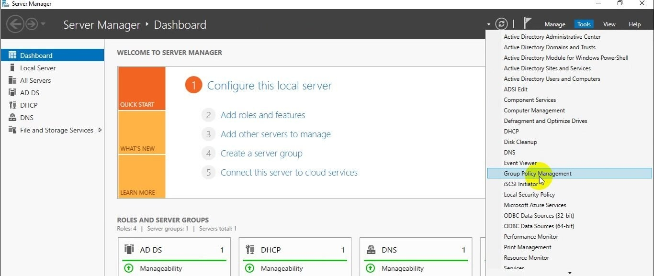
CẤU HÌNH GPO
Vào Server Manager chọn Tools / Group Policy Management

Slide 10
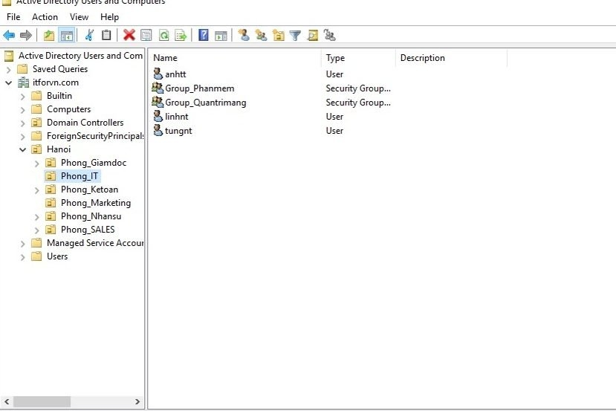
CẤU HÌNH GPO
Vào Active Directory User and computer và tạo các OU, Group, User

Slide 11
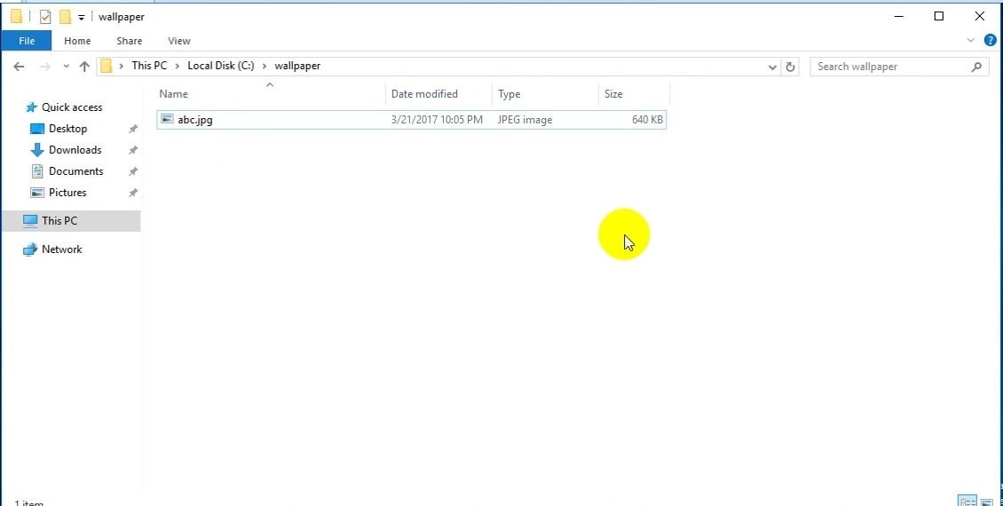
CẤU HÌNH GPO
Tạo 1 file chứa wallpaper và copy ảnh vào, sau đó đổi file về định dạng abc.jpg

Slide 12
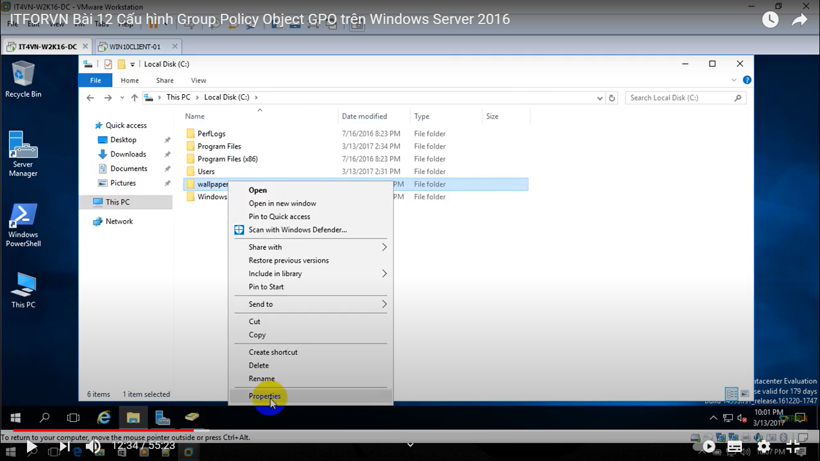
CẤU HÌNH GPO
Tiếp theo chúng ta sẽ Share folder wallpaper này ra.
Vào Properties

Slide 13
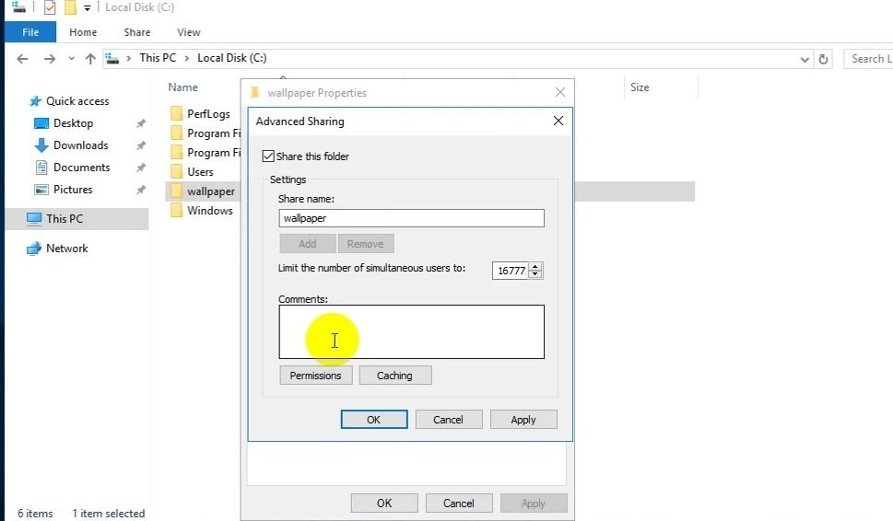
CẤU HÌNH GPO
Tích vào Share this folder , chọn Permisions

Slide 14
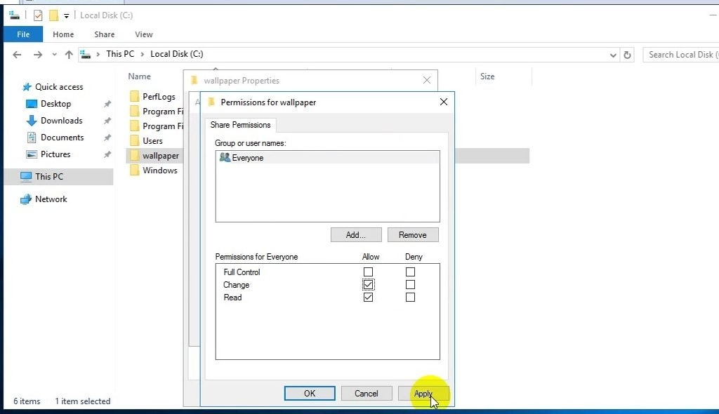
CẤU HÌNH GPO
Ở mục Permisions for everyone chọn 2 quyền Change và Read sau đó Apply.

Slide 15
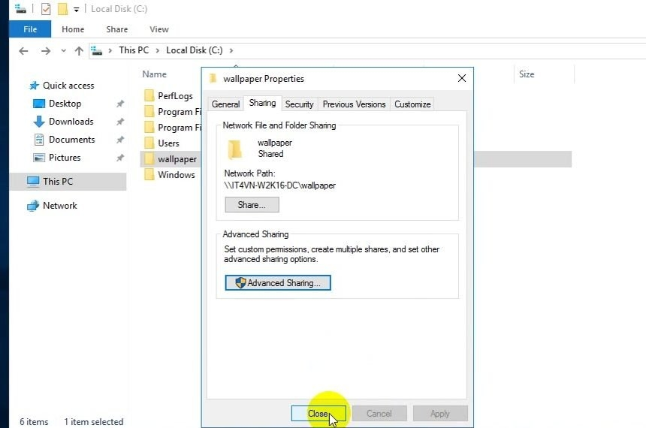
CẤU HÌNH GPO
Ấn Close, sau đó bật lại Server manager và chọn Group Policy Management

Slide 16
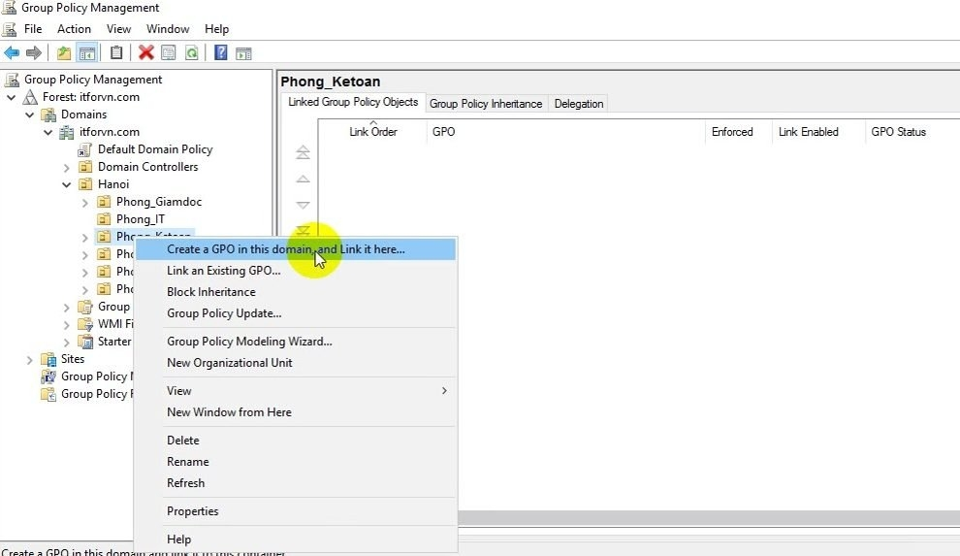
CẤU HÌNH GPO
Click chuột phải vào OU và chọn Create a GPO in this domain and Link it here… để tạo Group Policy cho OU

Slide 17
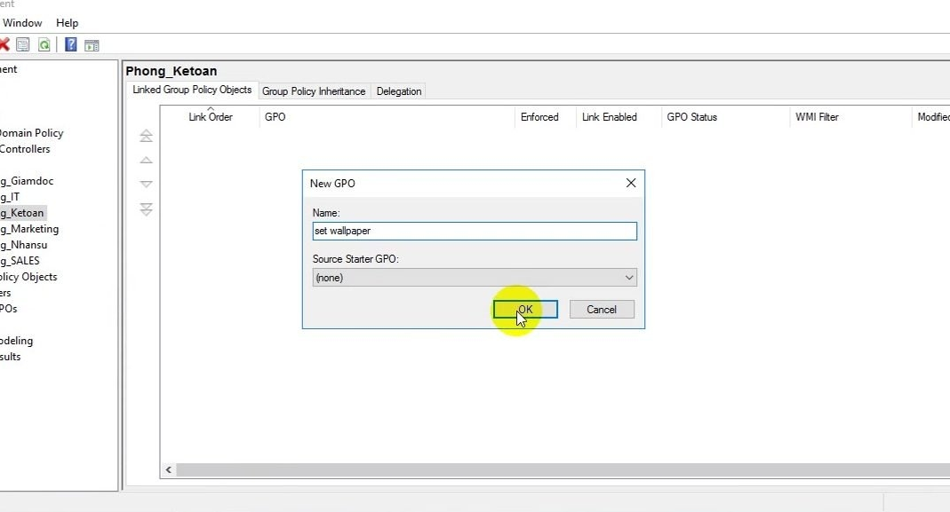
CẤU HÌNH GPO
Đặt tên cho GPO này là set wallpaper

Slide 18
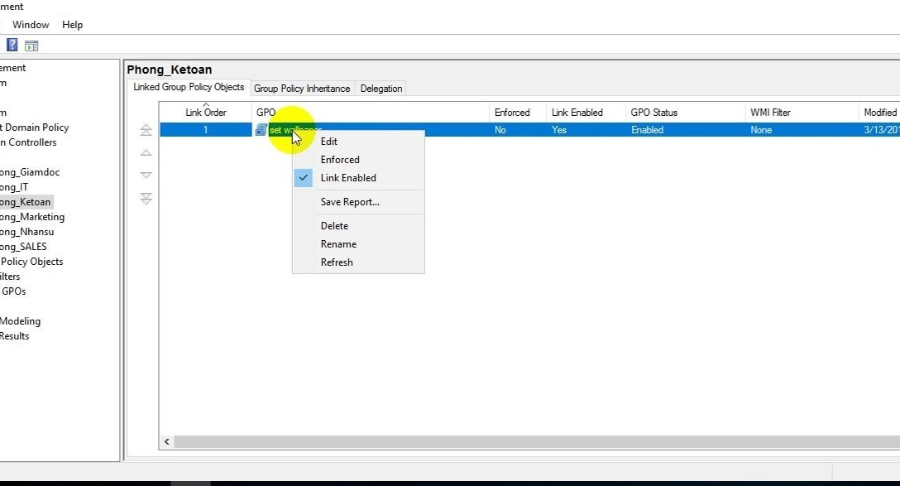
CẤU HÌNH GPO
Click chuột phải vào link GPO set wallpaper ta vừa mới tạo và chọn Edit

Slide 19
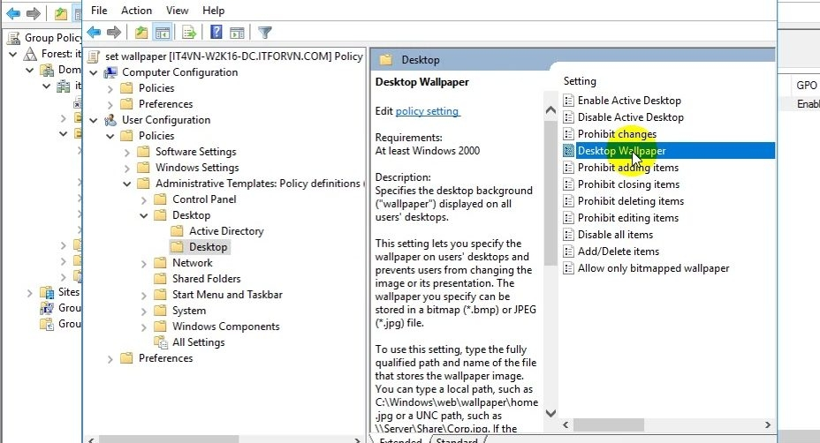
CẤU HÌNH GPO
Chọn mục User Configuration vì ta sẽ cấu hình đổi hình nền theo user chứ không chọn theo Computer , để user đó log on bất cứ máy nào cũng được đổi hình nền . Chọn Policies / Administrative Templates : Policy… / Desktop /Desktop

Slide 20
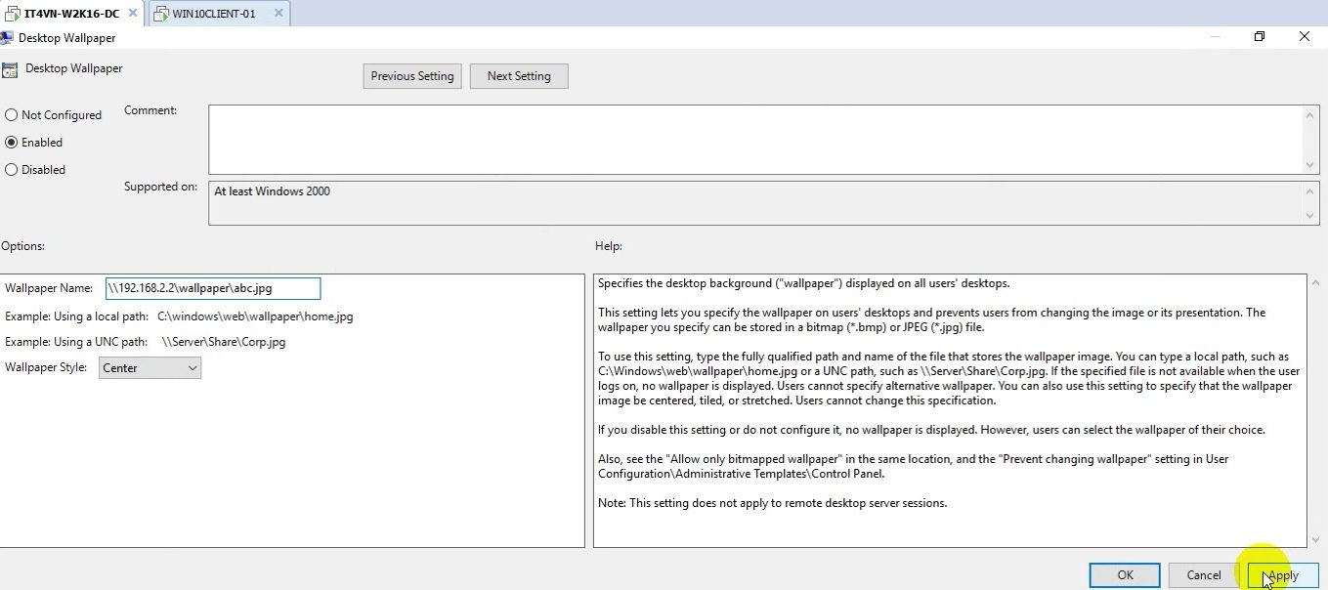
CẤU HÌNH GPO
Click đúp vào Desktop wallpaper , chọn enable policy này lên . Ở Option mục Wallpaper name các bạn nhập đường dẫn share file và tên ảnh như sau \\192.168.2.2\wallpaper\abc.jpg . Địa chỉ 192.168.2.2 là của server DC mà chúng ta đã share file ảnh ra. Sau đó ấn Apply và OK

Slide 21
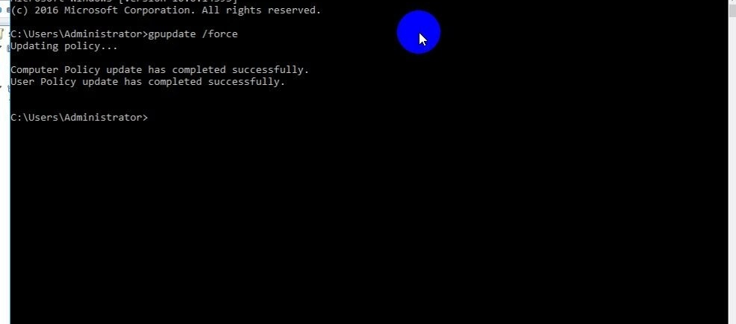
CẤU HÌNH GPO
Sau đó các bạn bật CMD lên và gõ gpupdate /force để nó cập nhật chính sách cho các client . Đây là bước bắt buộc sau khi cấu hình Group Policy xong

Slide 22
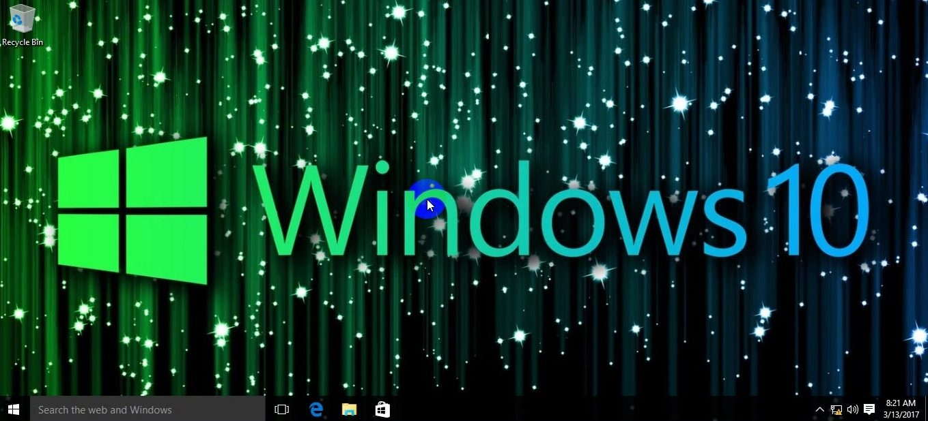
CẤU HÌNH GPO
Khi Logon user thuộc OU đã cài đặt, ta thấy màn hình nền desktop của user này đã đổi sang hình nền mà chúng ta đã set

